Slide 1
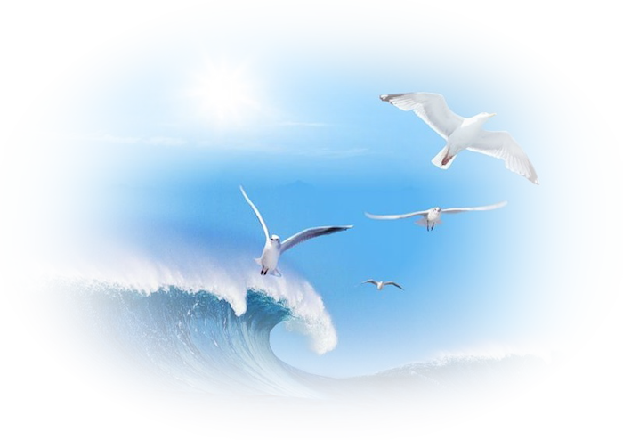
Путешествие
Бортовой журнал
дата

Slide 2
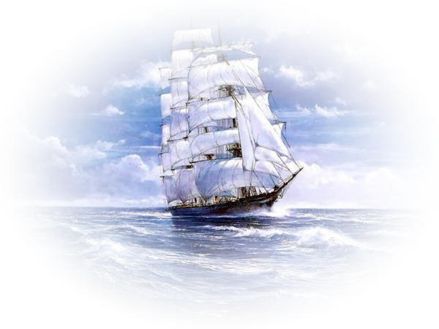
Чистописание

Slide 3

«Как правильно списывать?» 1. Прочитай и повтори, чтобы понять и запомнить. 2. Отметь опасные места. 3. Прочитай вслух так, как написано. 4. Повтори, не глядя на запись. 5. Пиши по памяти, диктуя себе, как было написано. Отмечай опасные места. 6. Проверь себя.

Slide 4
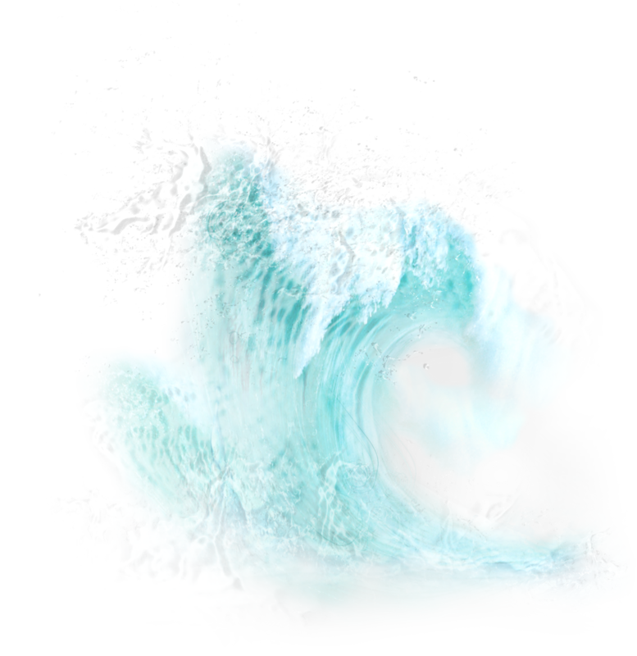
«Как писать без ошибок?» 1. Ищем орфограмму. 2. Определяем тип орфограммы. 3. Вспоминаем правило. 4. Применяем правило или ищем помощи в словаре. 5. Проверяем написанное.

Slide 5
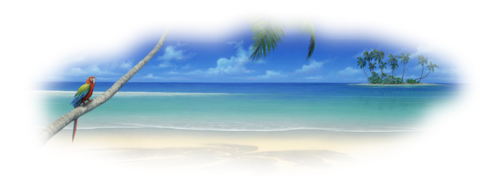
Остров безударных гласных
Л…тящая чайка К…менистое дно К…товая акула М…рская пена |  | К…лючий ёрш Ск…листый берег Ш…рокий пролив З…л…тая рыбка |  | Б…льшой кит С…лёные брызги Уд…вительный остров П…тнистый краб

Slide 6

«Как искать проверочные слова для корня?» 1. Объясни значение слова с помощью однокоренного или подбери другое однокоренное слово. 2. Измени проверяемое слово: Предмет Действие Признак предмета предмета *ед.ч.-мн.ч. *что (с)делает? *каков? *кто? что? *что (с)делал? *много кого? *что (с)делаю? чего?

Slide 7
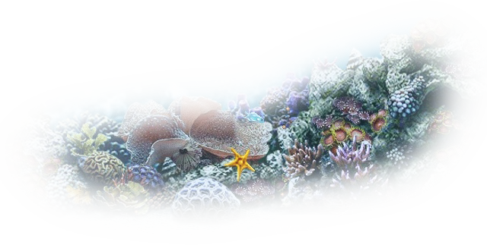
Проверь себя
Летящая чайка Каменистое дно Китовая акула Морская пена |  | Колючий ёрш Скалистый берег Широкий пролив Золотая рыбка |  | Большой кит Солёные брызги Удивительный остров Пятнистый краб

Slide 8
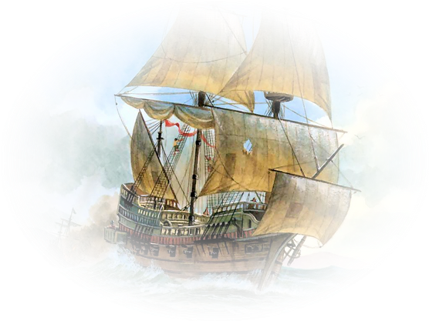
Остров парных согласных
Б-П, В-Ф, Г-К, Д-Т, Ж-Ш, З-С
олег, пляж, парус, берег, рыбка, краб, улитка, островки, гребцы, лодка, близко, скользко.

Slide 9
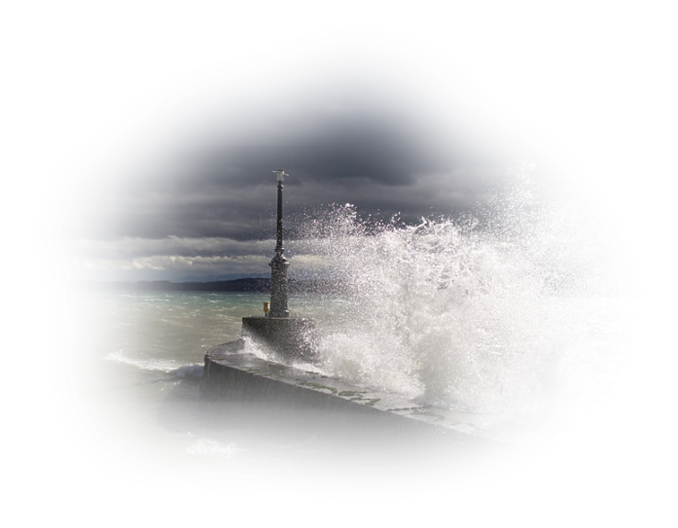
Остров непроизносимых согласных
В, Д, Л, Т
Парустник шёл на всех парусах. Солнце сияло, и ничто не предвещало бурю. Однако капитан заметил тёмное пятно на горизонте. Это – предвесник ненастья. Опастно встречать бурю со всеми парусами. Порывы ветра сломают мачты как тросник. Капитан это знал и приказал убрать паруса. Яросный порыв ветра ударил по парустнику. Началась буря. Но ненасная погода не могла серьёзно повредить корабль. Матросы успели подготовиться к шторму.

Slide 10
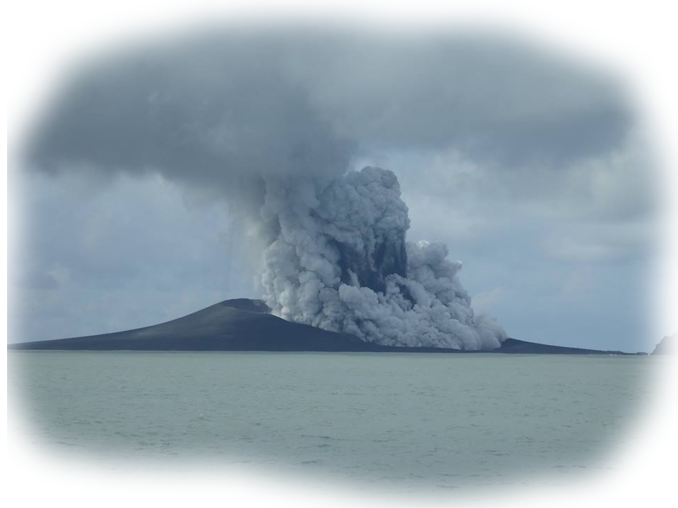
Проверь себя
Парусник, предвестник, опасно, тростник, яростный, ненастная.

Slide 11
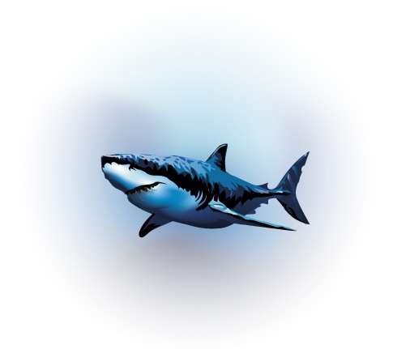
С зубастой длинной рыбкой знакомство было бы ошибкой.

Slide 12
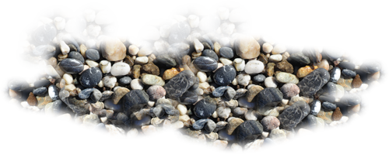

Slide 13
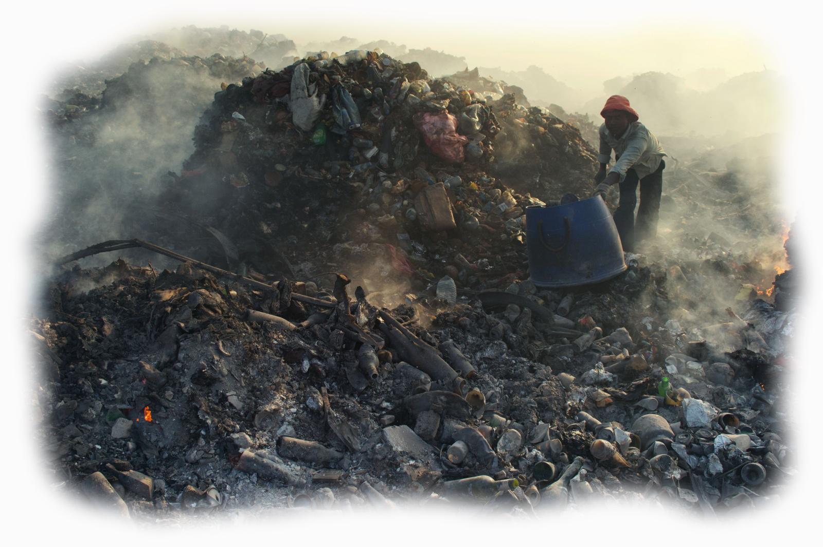
Остров безграмотных

